Slide 1
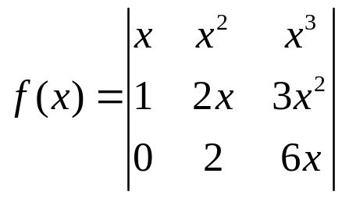
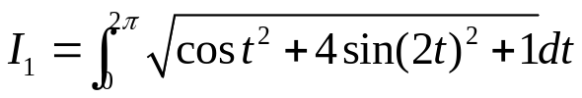
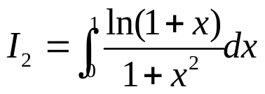
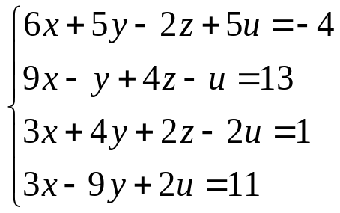
matlab作业7
1 求函数在指定点的数值导数，x=1,2,3
2 用数值方法求定积分
(1)
的近似值
(2)
3 分别用3种不同的数值方法解线性方程组

